Slide 1
Министерство образования РМ
Портфолио
Дьячковой Татьяны Владимировны
воспитателя
МБДОУ «Атяшевский детский сад №2»,
Атяшевского муниципального района РМ

Slide 2
Общие сведения
Фамилия, имя, отчество | Дьячкова Татьяна Владимировна
Дата и место рождения: | 18. 11. 1992 г.р, Республика Мордовия, Атяшевский район, с. Батушево.
Образование: Высшее. | Ичалковский педагогический колледж им. С.М.Кирова, июнь 2012. МордГПИ им.Евсевьева, февраль 2017.
Стаж педагогической работы (по специальности) : Общий трудовой стаж: | 7 лет 7 лет
Дата последней аттестации: | Приказ МО РМ №410 от 11.04.2016
Профессиональная переподготовка: | Переподготовка «Дошкольное образование «ГБУ ДПО «МРИО», 12.05.2016г.
Повышение квалификации: | ГБУ ДПО «МРИО» 09.11.15 – 13.11.15; ГЮУ ДПО «МРИО» «Современные подходы к образованию дошкольников в новых условиях», 08.10.18 – 22.10.18;

Slide 3
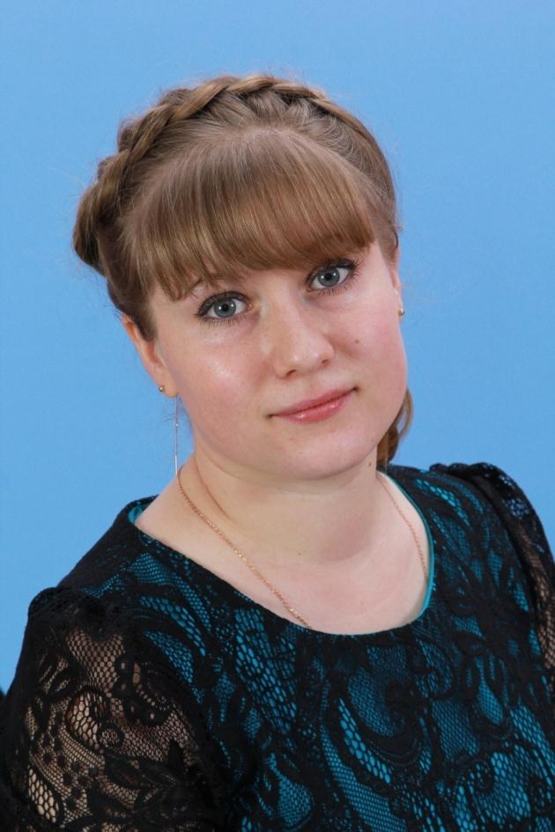
https://atds2.nubex.ru/sveden/employees/6534.html

Slide 4
Представление собственного инновационного педагогического опыта
МУНИЦИПАЛЬНОЕ БЮДЖЕТНОЕ ДОШКОЛЬНОЕ ОБРАЗОВАТЕЛЬНОЕ УЧРЕЖДЕНИЕ
АТЯШЕВСКОГО МУНИЦИПАЛЬНОГО РАЙОНА
«АТЯШЕВСКИЙ ДЕТСКИЙ САД № 2»
ОБОБЩЕНИЕ
ПЕДАГОГИЧЕСКОГО ОПЫТА
ВОСПИТАТЕЛЯ
МБДОУ «Атяшевский детский сад №2»
Дьячковой Татьяны Владимировны
«Дыхательная гимнастика. Здоровьесберегающие технологии».
Атяшево 2020
https://atds2.nubex.ru/13020/8890/15088/

Slide 5
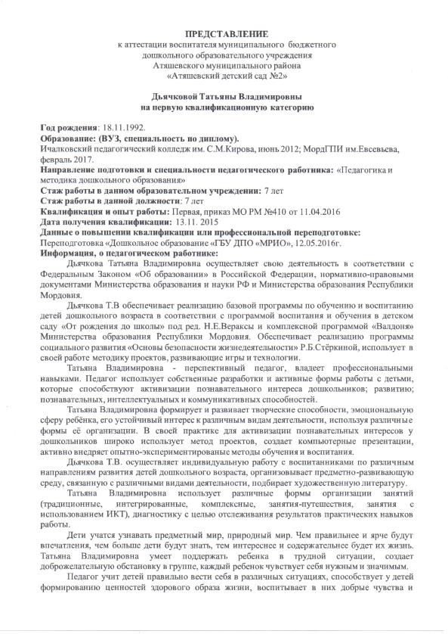
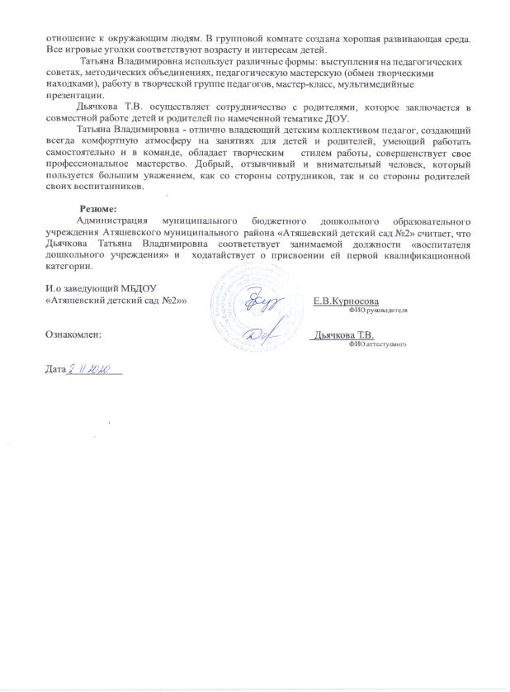
Представление

Slide 6
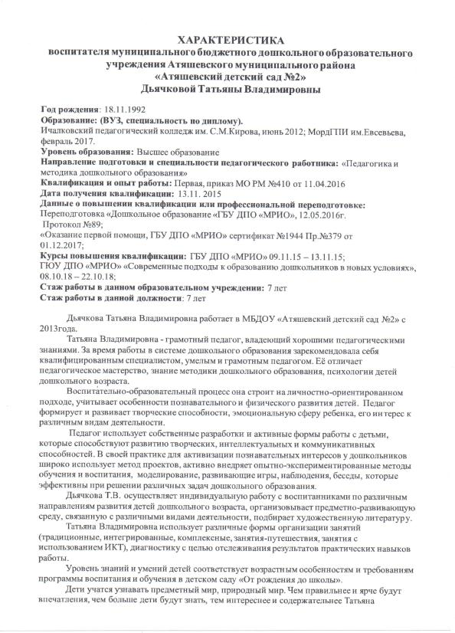
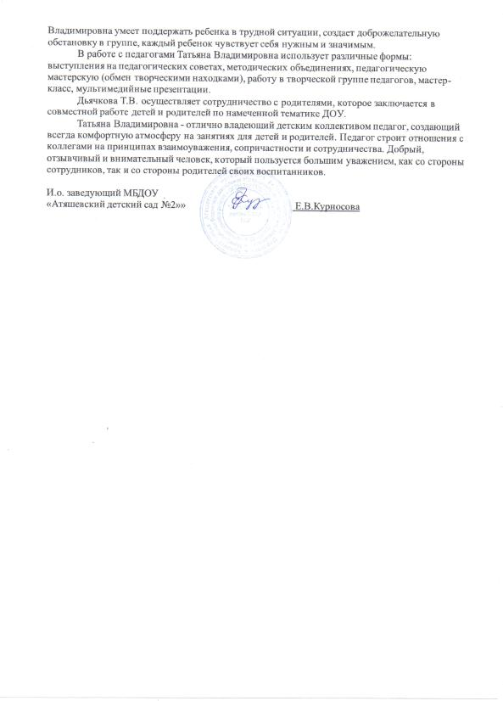
Характеристика

Slide 7
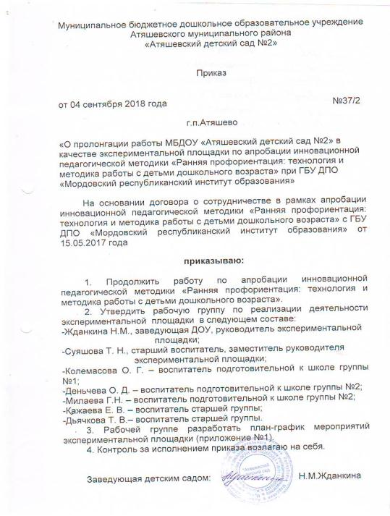
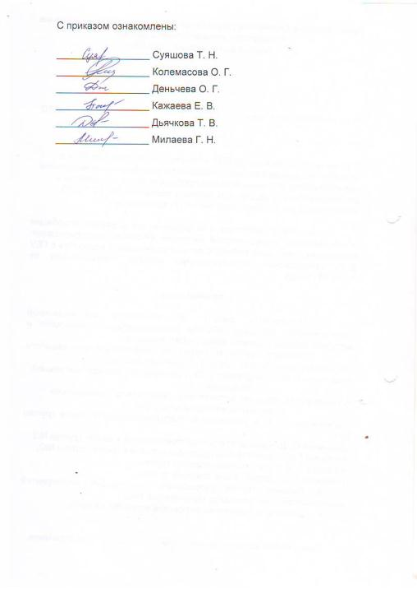
1.Участие в инновационной
(экспериментальной) деятельности

Slide 8
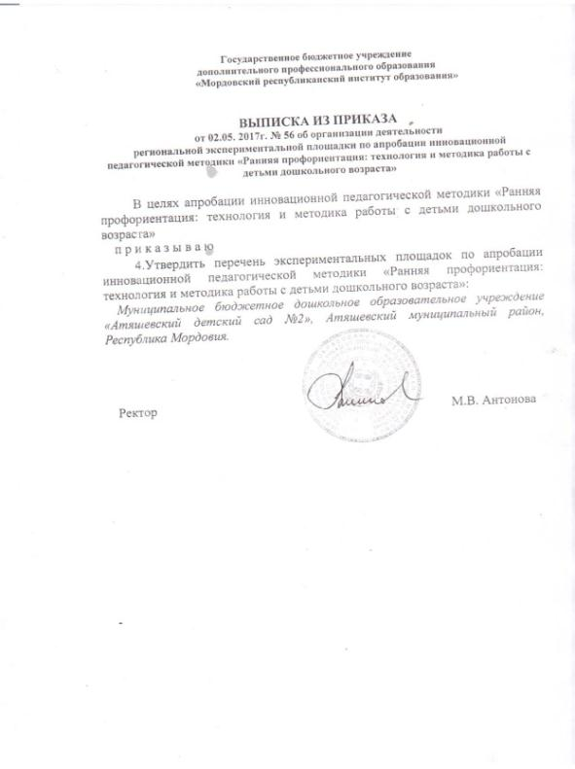
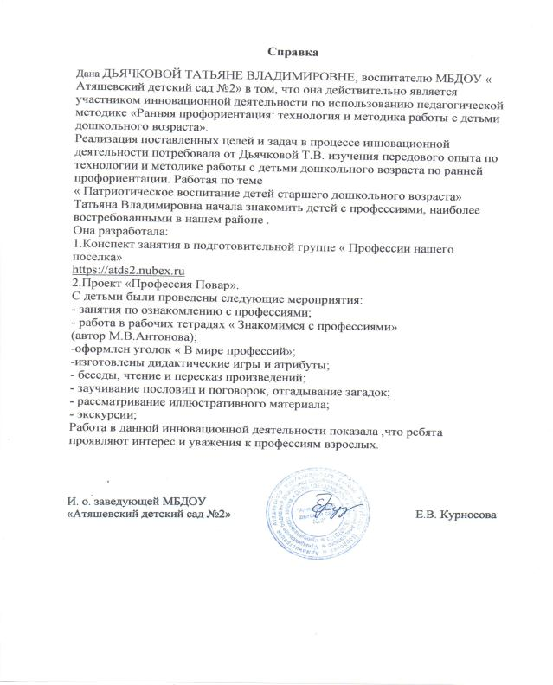
https://atds2.nubex.ru/13020/8890/15035/

Slide 9
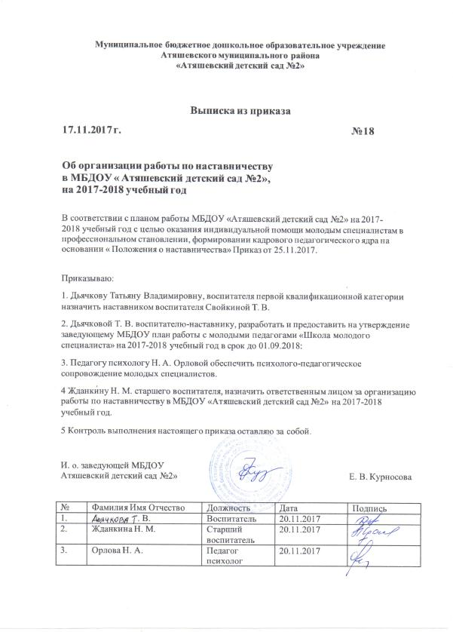
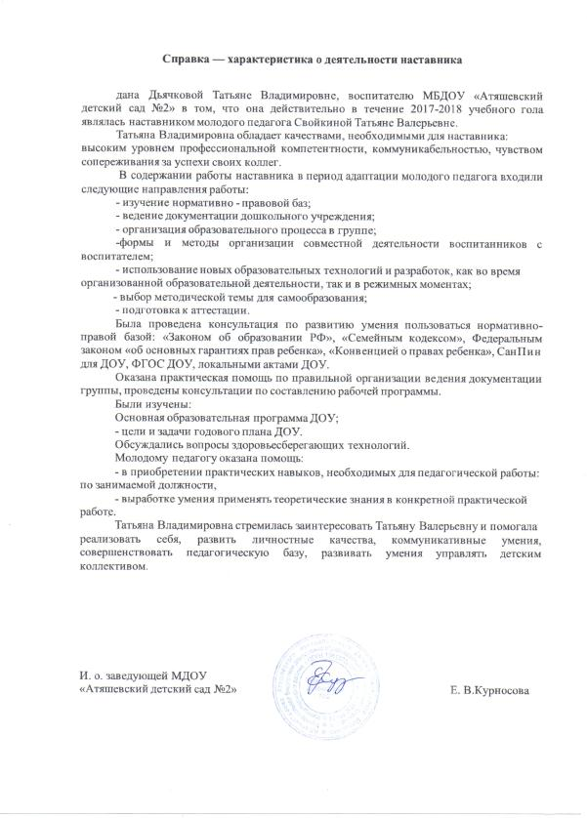
2. Наставничество

Slide 10
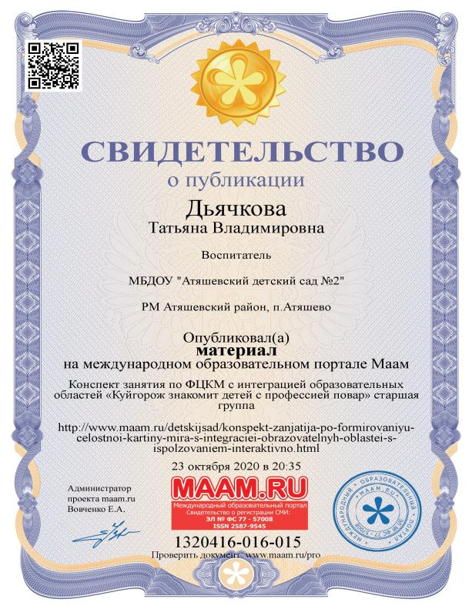
3. Наличие публикаций

Slide 11
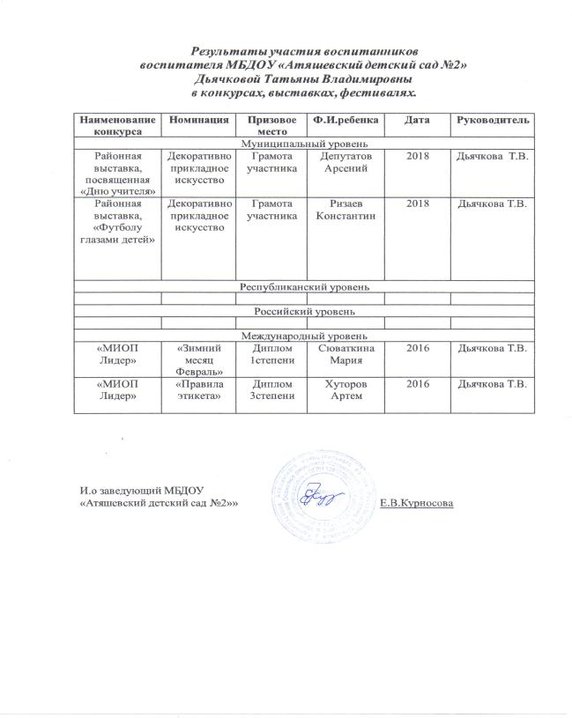
4. Результаты участия воспитанников в конкурсах, выставках, турнирах, соревнованиях, акциях, фестивалях.

Slide 12
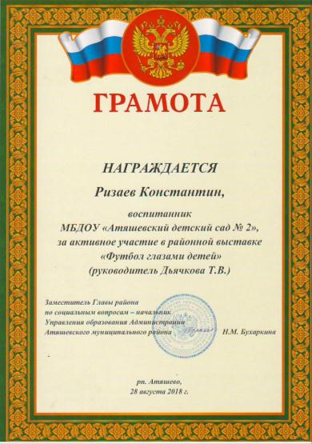


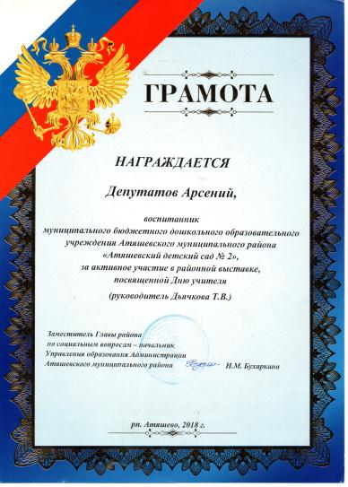

Slide 13
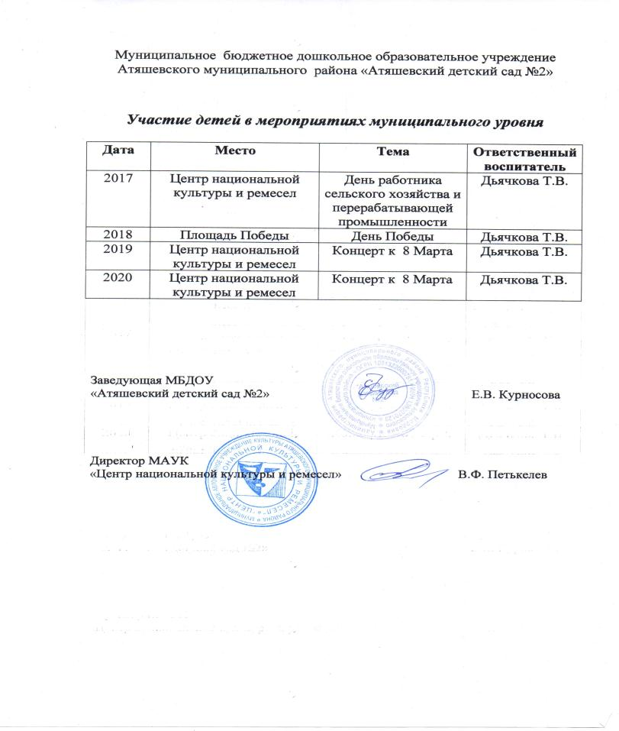

Slide 14
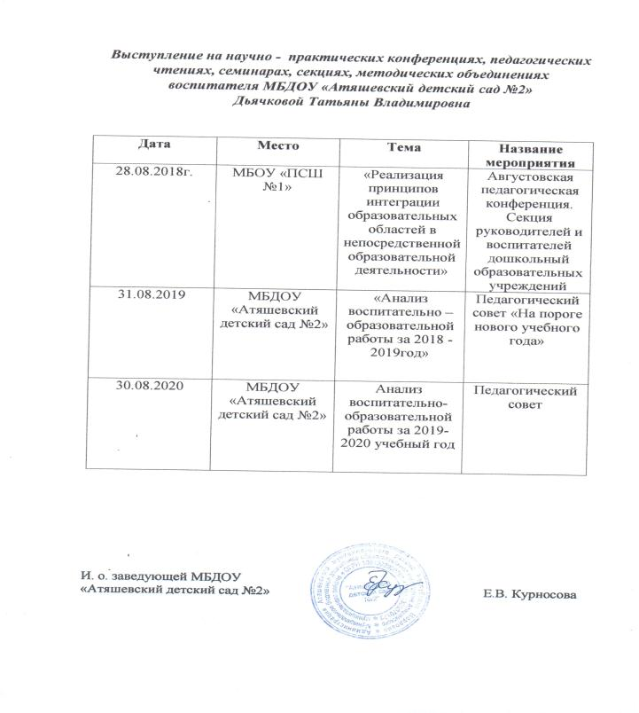
6. Выступления на научно-практических конференциях, педагогических чтениях, семинарах, секциях, методических объединениях

Slide 15
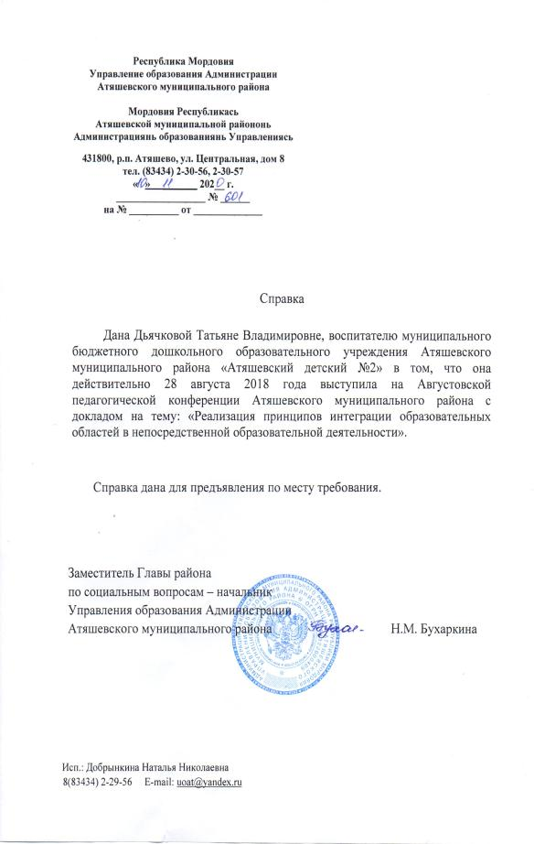
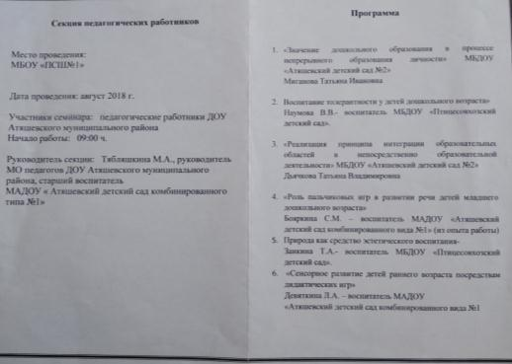

Slide 16
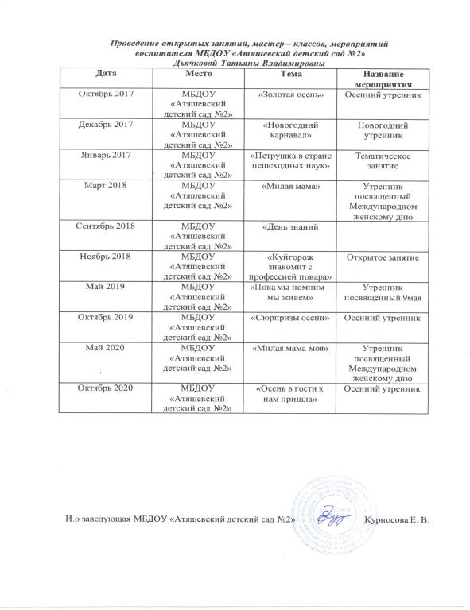
7. Проведение открытых занятий, мастер - классов, мероприятий.

Slide 17


9. Общественная активность педагога:
участие в экспертных комиссиях, в жюри конкурсов и т.д.

Slide 18
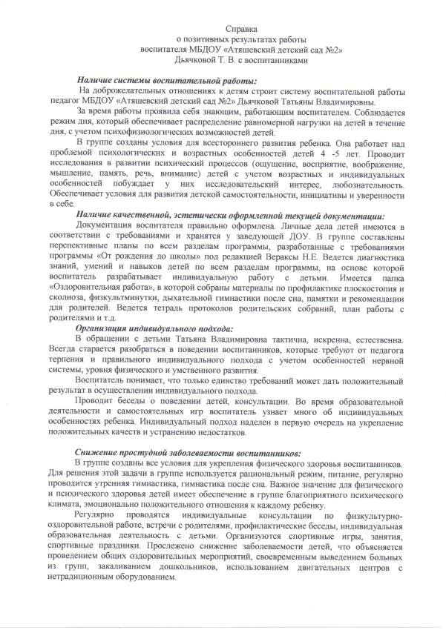
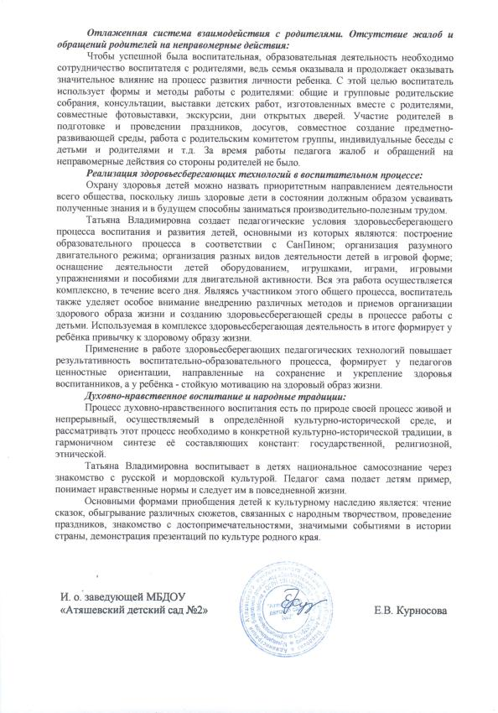
10. Позитивные результаты с воспитанниками:

Slide 19
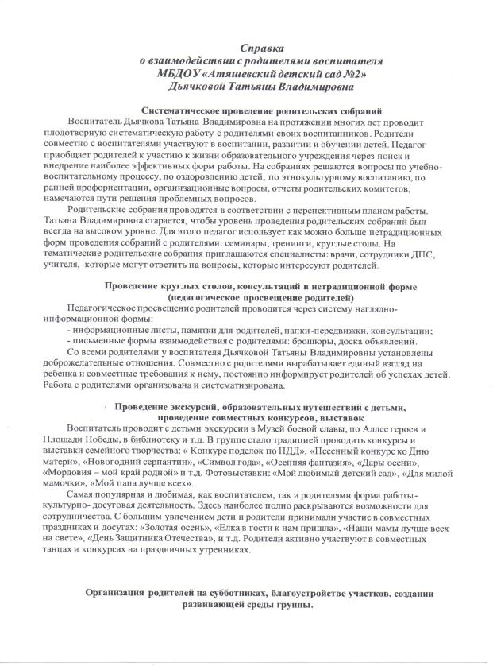
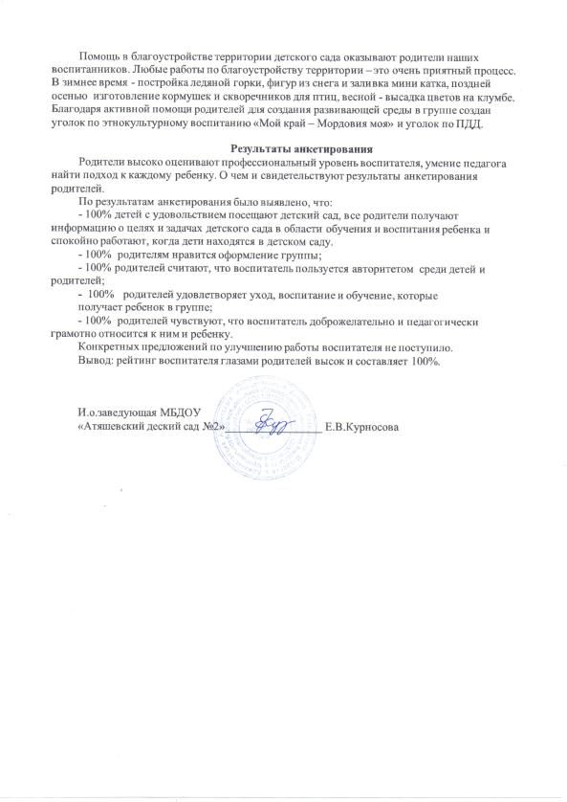
11. Качество взаимодействия с родителями:

Slide 20
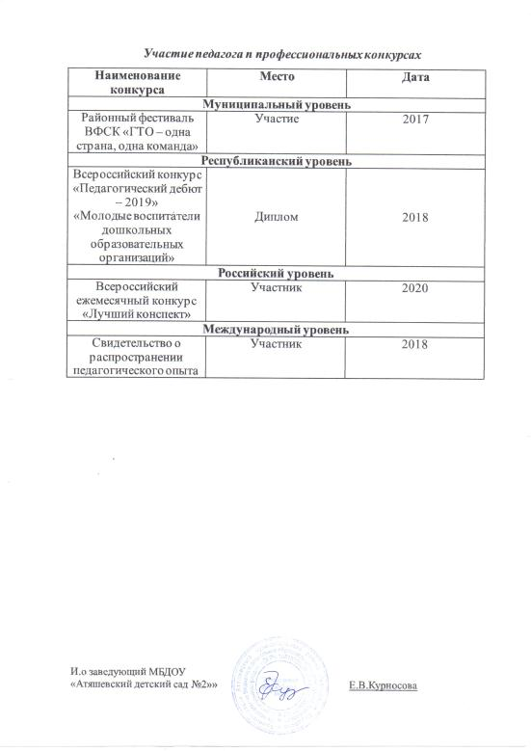
13. Участие педагога
в профессиональных конкурсах

Slide 21

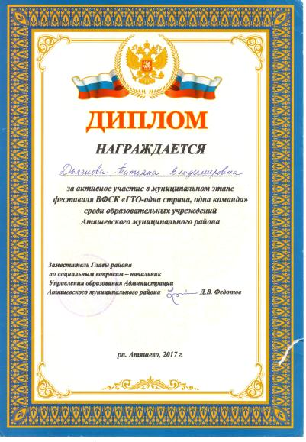
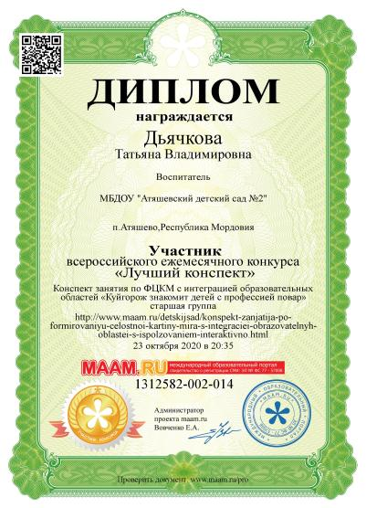
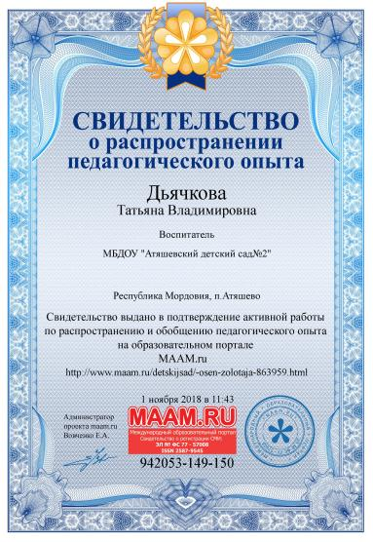

Slide 22



14. Награды и поощрения педагога в межаттестационный период

Slide 23
